Slide 1
附件2-2
左奥硝唑片
(优诺安)
南京圣和药业股份有限公司

Slide 2
左奥硝唑片为国内独家专利上市产品
01
通用名：左奥硝唑片
注册规格：0.25g
中国大陆首次上市时间：2020年3月
目前大陆地区同通用名药品的上市情况：1家
-湖南华纳大药厂股份有限公司同通用名“左奥硝唑片”已被高院终审判决专利侵权^{1，}不能上市销售（专利保护期至2025.09）。
全球首个上市国家/地区及上市时间：中国/南京，2020年3月
是否为OTC药品：否
参照药品建议：注射用磷酸左奥硝唑酯二钠
药品基本信息
Basic information
1、（2020）最高法知民终1156号判决书.

Slide 3
01
药品基本信息
左奥硝唑片临床用于厌氧菌感染治疗，便利患者的同时也弥补了目录类片剂产品的空白。
适应症
1）本品适用于治疗阿米巴虫病、泌尿生殖道毛滴虫病及兰氏贾第鞭毛虫病。
2）本品适用于治疗对本品敏感的厌氧菌引起的感染。
3）本品适用于预防外科手术可能引起的敏感厌氧菌感染。
4）本品也可用于左奥硝唑氯化钠注射液治疗后的序贯治疗。
疾病基本情况
厌氧菌是正常人类皮肤和黏膜细菌菌群中最主要的成分，并且是内源性细菌感染的常见原因。厌氧菌感染可发生在所有身体部位: 中枢神经系统、口腔、头颈部、胸部、腹部、骨盆、皮肤和软组织。由厌氧细菌引起的感染占细菌总感染率65%以上，并且严重感染可能危及生命。硝基咪唑是一类具有优异的抗厌氧菌活性的抗菌药物，甲硝唑、替硝唑、奥硝唑、左奥硝唑是治疗厌氧细菌感染的首选¹。
1、李韦韦，樊婷婷，等.左奥硝唑治疗厌氧菌感染的系统评价【J】；药物流行病学杂志 2019,28(3):151-156.

Slide 4
01
药品基本信息
用法用量 ¹
1、阿米巴虫病
成人：每日1.0~1.5g，口服。儿童：每日30mg/kg，口服。针对肝脏阿米巴病，在脓肿阶段，左奥硝唑治疗时需联合进行脓肿的排出治疗。
2、毛滴虫病
1）5日疗法 成人：每次0.5g，每日两次(早晚各服一次)，连续服用5天。
2）单次疗法：成人：晚餐后单次服用1.5g。
3、兰氏贾第鞭毛虫病
成人：每日1.0g，口服。儿童：每日30mg/kg，口服。
4、治疗厌氧菌感染
成人：每日1.0~1.5g，口服。儿童：每日20~30mg/kg，口服。
5、预防厌氧菌感染
成人：手术前12小时使用0.5g，手术后三天每12小时使用0.5g，口服。
儿童：治疗方案同成人，剂量为每日20~30mg/kg，口服。
1、左奥硝唑片产品说明书.

Slide 5
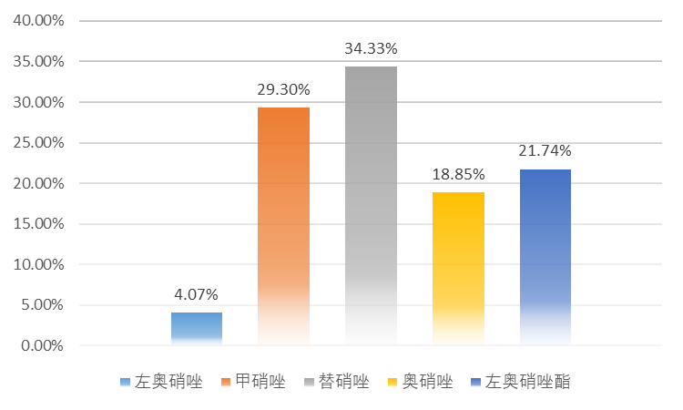
左奥硝唑片总不良反应发生率仅为4.07%^{1，}远低于同类产品^{2~4}。
02
安全性
Security
1、左奥硝唑片产品说明书.
2、余佳文，林能明，等. 甲硝唑不良反应的国内外文献分析【J】；中华医院感染学杂志2014,24(8):1897-1901.
3、李明珍. 48例替硝唑所致不良反应分析[J]. 中国医院药学杂志. 2006, 26(1): 114.
4、注射用磷酸左奥硝唑酯二钠产品说明书.

Slide 6
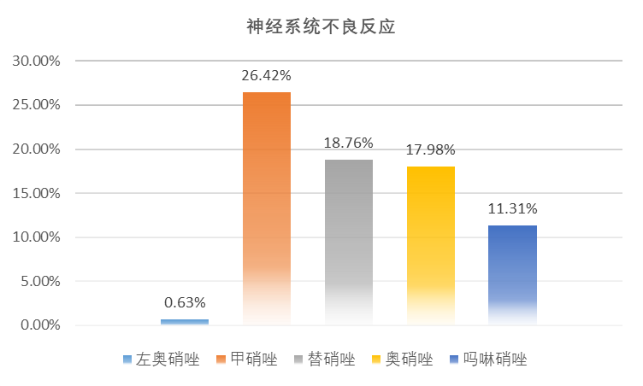
02
安全性
左奥硝唑解决了硝基咪唑类药物神经毒性反应¹，不损伤小脑浦肯野氏细胞，神经系统不良反应发生率仅0.63% ²
安全性方面的优势与不足
优势：本品在硝基咪唑类药物中总不良反应发生率更低 ，几乎没有神经系统不良反应^{3~5} 。
1、Von R. Richel, et al. Basic Chemotherapy of Trichomoniasis and Amoebiasis with Ornizadole. Arzneim Forsch. 1978;28(1):612-625.
2、左奥硝唑片产品说明书
3、范铭. 甲硝唑致不良反应文献分析[J]. 中国药房. 2011, 22(44): 4188-4190
4、李明珍. 48例替硝唑所致不良反应分析[J]. 中国医院药学杂志. 2006, 26(1): 114.
5、杨小芳, 路晓钦, 董志等. 重庆市奥硝唑不良反应/事件分析.中国医院药学杂志[J]. 2015, 35(18): 1679-1682
6、吗啉硝唑产品说明书

Slide 7
左奥硝唑片0.5h快速达到最佳疗效，在500mg ，q12h给药条件下，左奥硝唑片对脆弱拟杆菌(最低抑制浓度≤1.0mg/L)感染的CFR为95.4%和PTA为99% ¹。
03
临床指南/诊疗规范推荐：
1）《中国腹腔感染诊治指南（2019版）》推荐左奥硝唑用于抗厌氧菌治疗；
2）《卒中相关性肺炎诊治中国专家共识（2019版）》推荐左奥硝唑用于卒中相关性肺炎联合治疗；
3）2015版的抗菌药物临床应用指导原则及第二版的国家抗微生物治疗指南均推荐硝基咪唑类药物做为腹部感染、盆腔感染、口腔感染等厌氧菌感染的治疗用药。
国家药品评审中心出具的《技术评审报告》中关于本药品有效性的描述：
《药审中心技术审评报告公开工作规范（试行）》2021年2月23日发布，自2021年6月1日起施行，执行前的审评报告都是由药审中心手动梳理的。左奥硝唑片于2020年3月3日获批上市，药审中心梳理审评报告时有遗漏。我司多次药审中心发公文请求公开左奥硝唑片的审评报告。目前尚未获得该品种公开的审评报告。
有效性
Validity
1、 Hailan Wu, Zhiqiang Wang, Yu Wang,Jing Zhang，et al. Pharmacokinetics and pharmacokinetic/pharmacodynamic profile of levornidazole tablet in healthy Chinese subjects and the proposed dosing regimen.

Slide 8
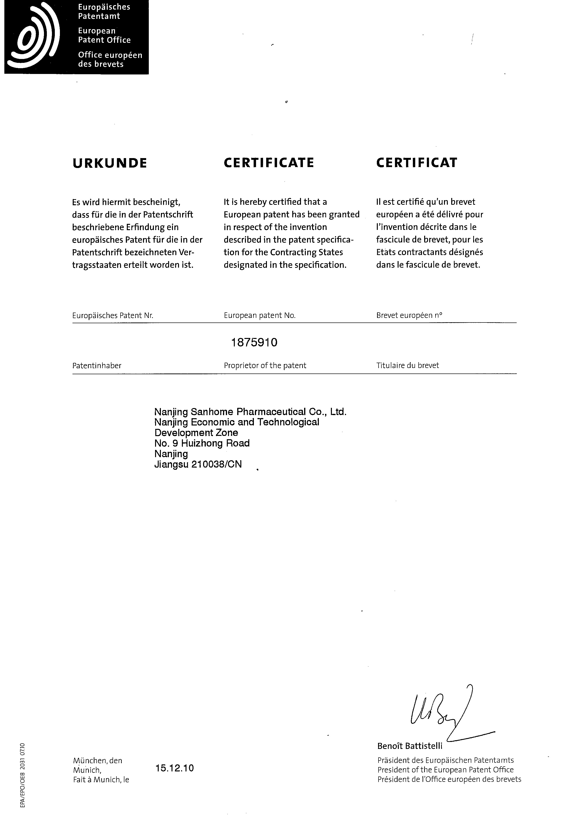
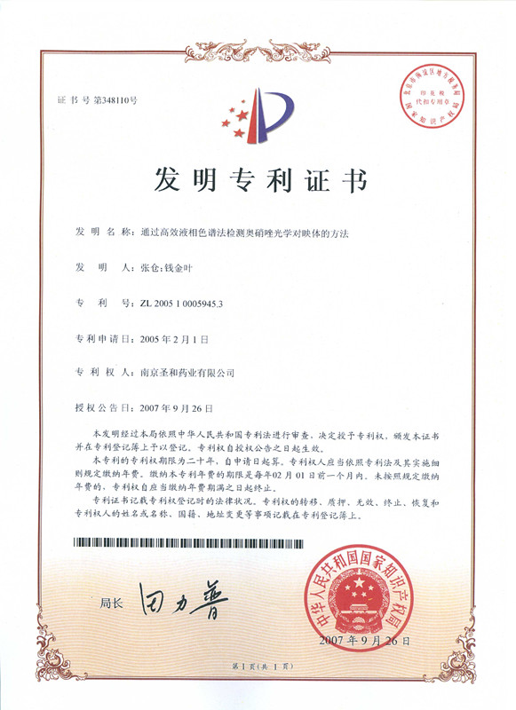
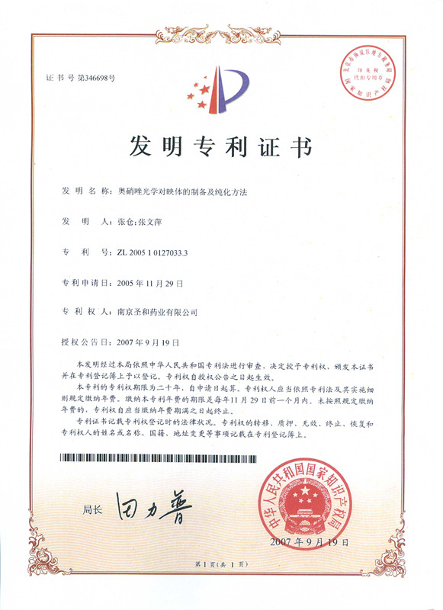
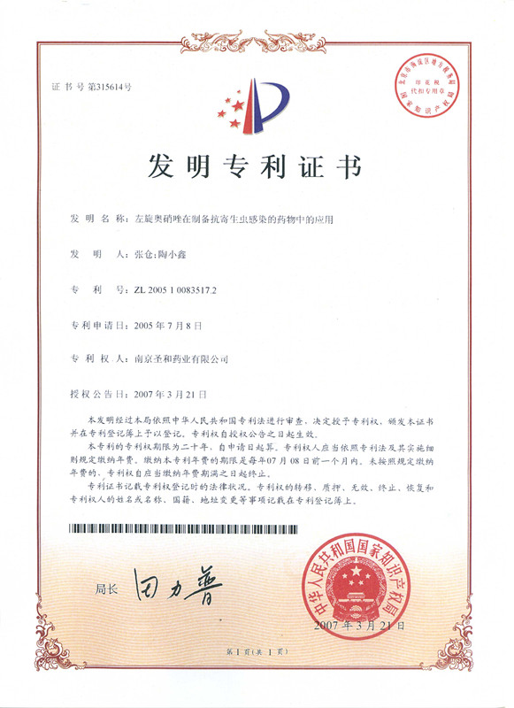
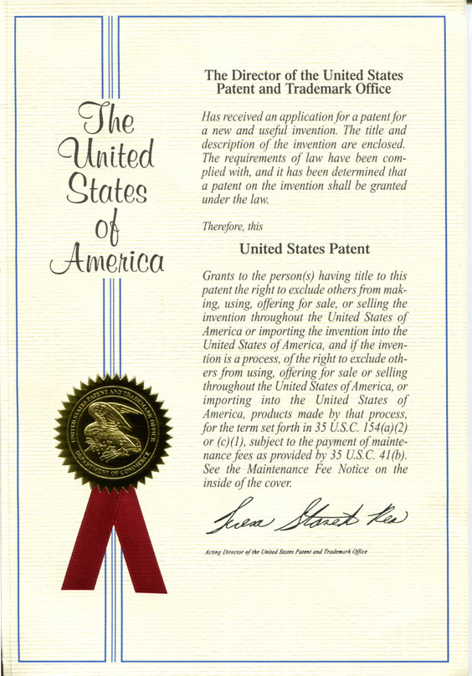
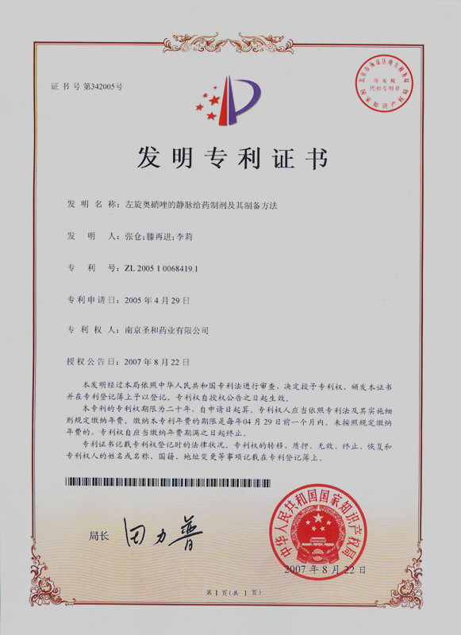
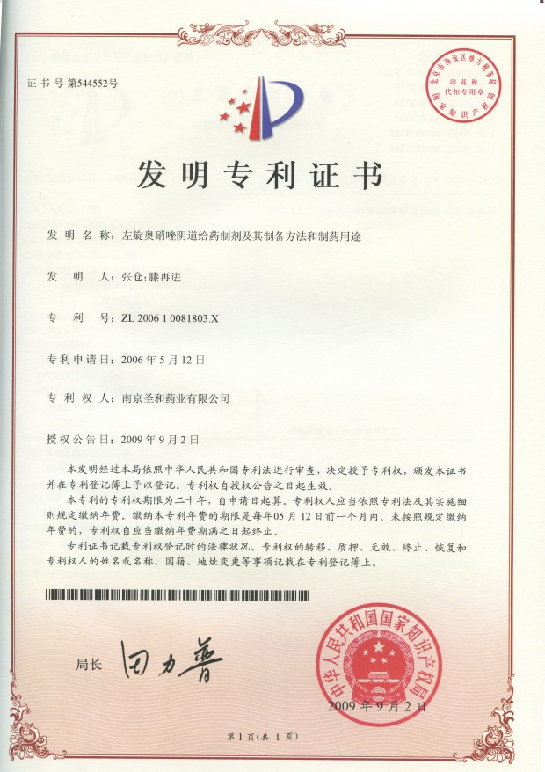
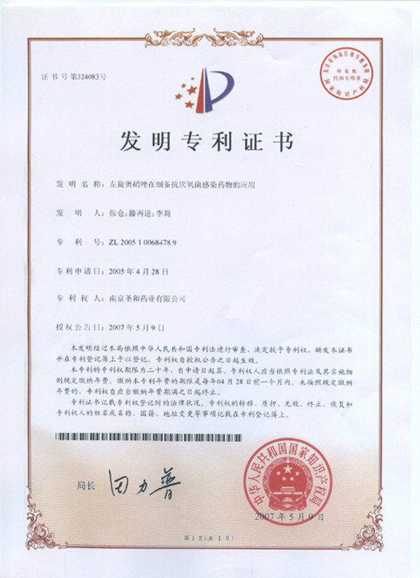
左奥硝唑属于国家“重大新药创制”科技重大专项，获国家重大专项重要科技成果奖，拥有6项国家发明专利，2项欧洲专利，1项美国专利。
05
创新性
innovativeness
创新点：
左奥硝唑片是采用定向合成技术得到的5-硝基咪唑类药物奥硝唑的左旋体，避免了奥硝唑中右旋体这一毒性主要来源，总的不良反应发生率仅为4.07%，几乎没有神经系统毒性0.63%。

Slide 9
弥补药品短板：左奥硝唑片对于脑部感染、神经系统受损伤（约32.48万人）、神经系统发育尚未健全的儿童（约20.4万人）及神经系统出现衰退的老人（ 70万人）存在着无法替代的价值，增加了处方的选择性。
06
治疗疾病发病患者总数情况：
神经系统严重损伤的脑部感染患者约32.48万人¹
神经系统发育尚未健全的儿童感染患者约20.4万人²
神经系统出现衰退的老年感染患者约70万人³
临床管理难度：
片剂服用更方便，患者服药依从性高，无临床管理难度。
公平性
Fairness
1、王亚楠，吴思缈，刘鸣.中国脑卒中 15 年变化趋势和特点. West China Medical Journal. 2021, 36(6):803-807.
2、尹飞，蒋莉，秦炯.儿童社区获得性细菌性脑膜炎诊断与治疗专家共识. Chin J Pediatr. 2019,57(8):584-590.
3、宋昕，洪羽蓉，胡秋莹.阿尔兹海默病发病原因及机制的研究进展. Journal of Clinical and Experimental Medicine.2015，14（10）：871-873.

